Slide 1

VĂN HÓA
ẨM THỰC

Slide 2
GV: Nguyễn Thị Hiền
Chương 2: VĂN HÓA ẨM THỰC VIỆT NAM

Slide 3
KIỂM TRA BÀI CŨ
Câu hỏi:
Hãy nêu sự tác động của lịch sử đối với ẩm thực Việt Nam?

Slide 4
KIỂM TRA BÀI CŨ
Đáp án:
Yếu tố lịch sử của dân tộc đã chi phối đến nền văn hoá ăn uống của Việt Nam rất nhiều: Chịu ảnh hưởng nhiều của văn hoá ẩm thực Trung Hoa, văn hoá ẩm thực Pháp và miền Nam bị ảnh hưởng của văn hoá ăn uống và lối sống Mỹ.

Slide 5
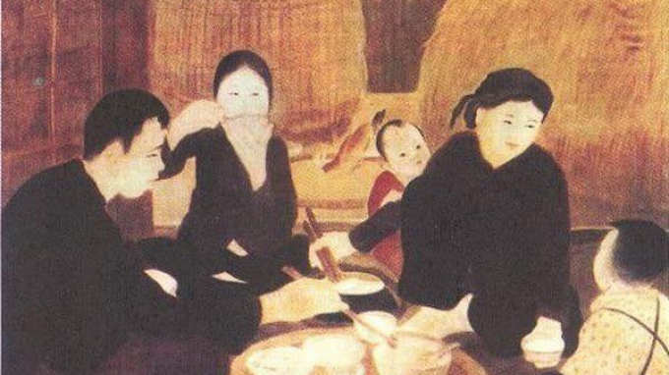
II. VĂN HÓA ẨM THỰC VN
1. Văn hóa ẩm thực truyền thống
1.1. Đặc trưng
Cơ cấu bữa ăn:
- 3 bữa: Sáng, trưa, tối

Slide 6
II. VĂN HÓA ẨM THỰC VN
1. Văn hóa ẩm thực truyền thống
1.1. Đặc trưng
Cơ cấu bữa ăn:
- Bữa sáng: thường ăn các món điểm tâm như bún, phở, bánh cuốn, bánh mì, cơm tấm, hủ tiếu…

Slide 7
II. VĂN HÓA ẨM THỰC VN
1. Văn hóa ẩm thực truyền thống
1.1. Đặc trưng
Cơ cấu bữa ăn:
- Bữa sáng: thường ăn các món điểm tâm như bún, phở, bánh cuốn, bánh mì, cơm tấm, hủ tiếu…

Slide 8
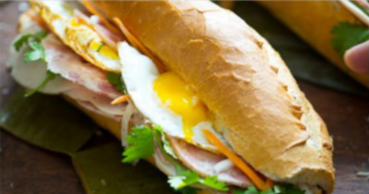
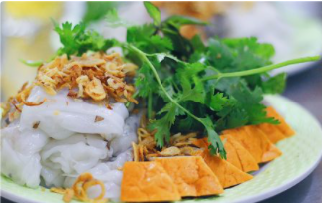
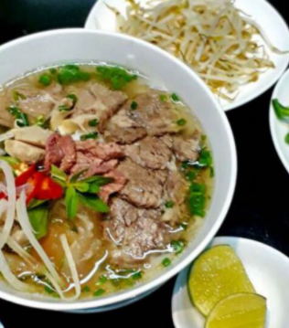
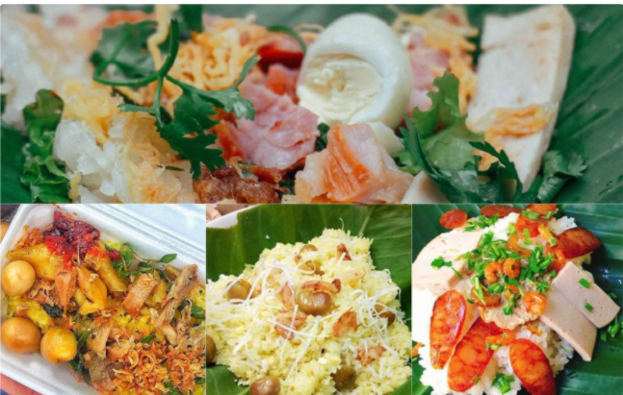
II. VĂN HÓA ẨM THỰC VN

Slide 9
II. VĂN HÓA ẨM THỰC VN
1. Văn hóa ẩm thực truyền thống
1.1. Đặc trưng
Cơ cấu bữa ăn:
- Bữa trưa người Việt Nam thường ăn mang tính chất ăn no: ăn cơm + thịt + rau…

Slide 10
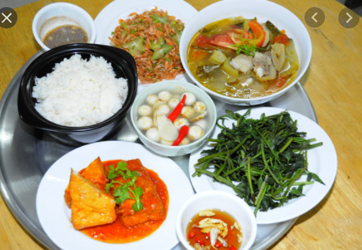
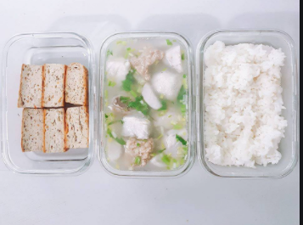
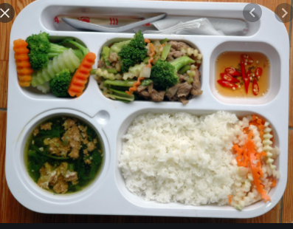
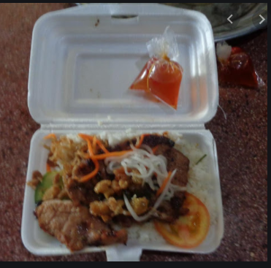
II. VĂN HÓA ẨM THỰC VN

Slide 11
II. VĂN HÓA ẨM THỰC VN
1. Văn hóa ẩm thực truyền thống
1.1. Đặc trưng
Cơ cấu bữa ăn:
- Bữa tối mang tính chất ăn no và thường phần lớn các gia đình là bữa ăn chính thức trong ngày, cũng là lúc mọi người trong nhà tụ họp đông đủ sau một ngày làm việc

Slide 12
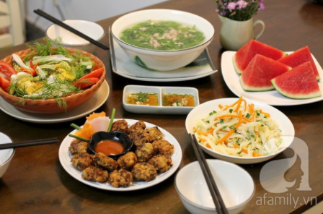
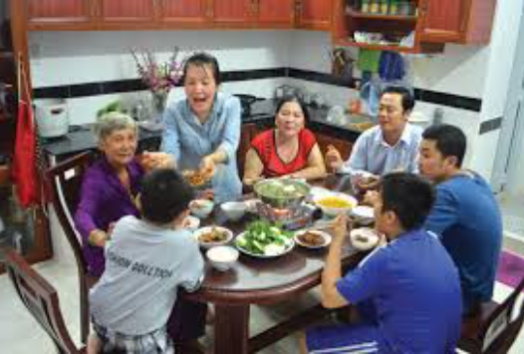
II. VĂN HÓA ẨM THỰC VN

Slide 13
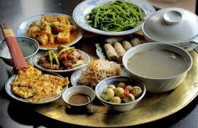
II. VĂN HÓA ẨM THỰC VN
1. Văn hóa ẩm thực truyền thống
1.1. Đặc trưng
Nguyên liệu chế biến

Slide 14
II. VĂN HÓA ẨM THỰC VN
1. Văn hóa ẩm thực truyền thống
1.1. Đặc trưng
Nguyên liệu chế biến: Ngoài cơm (lương thực) còn sử dụng rất nhiều loại rau (luộc, xào, làm dưa, ăn sống); nhiều loại nước canh đặc biệt là canh chua,
Trong khi đó số lượng các món ăn có dinh dưỡng từ động vật thường ít hơn. Những loại thịt được dùng phổ biến nhất là thịt lợn, bò, gà, ngan, vịt, các loại tôm, cá, cua, ốc, hến, trai, sò

Slide 15
II. VĂN HÓA ẨM THỰC VN
1. Văn hóa ẩm thực truyền thống
1.1. Đặc trưng
Nguyên liệu chế biến:
Những món ăn chế biến từ những loại thịt ít thông dụng hơn như chó, dê, rùa, thịt rắn, ba ba thường không phải là nguồn thịt chính, nhiều khi được coi là đặc sản và chỉ được sử dụng trong một dịp liên hoan nào đó với rượu uống kèm

Slide 16
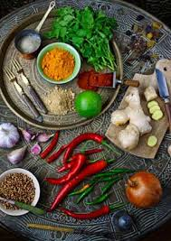
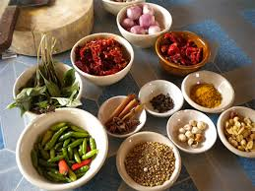
II. VĂN HÓA ẨM THỰC VN
1. Văn hóa ẩm thực truyền thống
1.1. Đặc trưng
Gia vị:

Slide 17
II. VĂN HÓA ẨM THỰC VN
1. Văn hóa ẩm thực truyền thống
1.1. Đặc trưng
Gia vị:
Các gia vị để chế biến món ăn Việt Nam rất phong phú, bao gồm nhiều loại rau thơm như húng thơm, tía tô, kinh giới, hành, thìa là, mùi tàu v.v.; gia vị thực vật như ớt, hạt tiêu, sả, hẹ, tỏi, gừng, chanh quả hoặc lá non; các gia vị lên men như mẻ, mắm tôm, bỗng rượu, dấm thanh hoặc kẹo đắng, nước cốt dừa v.v

Slide 18
II. VĂN HÓA ẨM THỰC VN
1. Văn hóa ẩm thực truyền thống
1.1. Đặc trưng
Cách chế biến:
Trong ăn uống, người Việt Nam rất trọng triết lý âm dương ngũ hành của các món ăn; sự âm dương trong cơ thể con người và sự cân bằng âm dương giữa con người với môi trường tự nhiên

Slide 19
II. VĂN HÓA ẨM THỰC VN
1. Văn hóa ẩm thực truyền thống
1.1. Đặc trưng
Cách chế biến:
Trong quá trình sống, người Việt Nam phân biệt thức ăn theo 5 mức âm dương, tương ứng với ngũ hành: Hàn (lạnh, âm nhiều là thuỷ ); nhiệt (nóng, dương nhiều là hoả); ôn (ấm, dương ít lạnh); bình(mát, âm ít là kim ) và trung tính(vừa phải âm dương điều hoà là thổ).

Slide 20
II. VĂN HÓA ẨM THỰC VN
1. Văn hóa ẩm thực truyền thống
1.1. Đặc trưng
Cách chế biến:
Dựa trên cơ sở trên đã người Việt Nam từ bao đời nay đã biết điều chỉnh theo qui luật âm dương bù trừ và chuyển hoá lẫn nhau để chế biến ra những món ăn có sự cân bằng âm dương.

Slide 21
II. VĂN HÓA ẨM THỰC VN
1. Văn hóa ẩm thực truyền thống
1.1. Đặc trưng
Cách chế biến:
VD: gừng (dương) có tác dụng làm thanh hàn, giải cảm, giải độc, cho nên được dùng làm gia vị đi kèm với những thực phẩm có tính hàn (âm) như bí đao, rau cải, cải bắp, cá, thịt bò…
Ớt (dương), cho nên được dùng nhiều trong các loại thức ăn thủy sản (cá, tôm, cua, mắm, gỏi…. ) là những thứ vừa hàn bình, lại có mùi tanh.

Slide 22
II. VĂN HÓA ẨM THỰC VN
1. Văn hóa ẩm thực truyền thống
1.1. Đặc trưng
Cách chế biến:
Lá lốt thuộc loại hàn (âm) đi với mít loại nhiệt (dương).
Rau răm thuộc loại nhiệt (dương) đi với trứng lộn thuộc loại hàn (âm).

Slide 23
II. VĂN HÓA ẨM THỰC VN
1. Văn hóa ẩm thực truyền thống
1.1. Đặc trưng
Cách chế biến:
Người Việt Nam còn sử dụng thức ăn như những vị thuốc để điều chỉnh sự mất quân bình âm dương trong cơ thể.
Quan niệm mọi bệnh tật đều do mất quân bình âm dương vì vậy, một người bị ốm do quá âm cần ăn đồ dương và ngược lại, ốm do quá dương cần ăn đồ âm để khôi phục lại sự thăng bằng đã mất.

Slide 24
II. VĂN HÓA ẨM THỰC VN
1. Văn hóa ẩm thực truyền thống
1.1. Đặc trưng
Cách chế biến:
Ví dụ : đau bụng nhiệt (dương) thì cần ăn những thứ hàn (âm) như chè đậu đen, nước sắc đậu đen (màu đen âm), trứng gà, lá mơ…
Đau bụng hàn (âm) thì dùng các thứ nhiệt (dương) như gừng, riềng…
Bệnh sốt cảm lạnh (âm) thì ăn cháo gừng, tía tô (dương), còn sốt cảm nắng (dương) thì ăn cháo hành (âm)…

Slide 25
II. VĂN HÓA ẨM THỰC VN
1. Văn hóa ẩm thực truyền thống
1.1. Đặc trưng
Cách chế biến:
Để đảm bảo sự quân bình âm dương giữa con người với môi trường tự nhiên, người Việt Nam có tập quán ăn uống theo vùng khí hậu, theo mùa.
Việt Nam là xứ nóng (dương), cho nên phần lớn thức ăn đều thuộc loại bình, hàn (âm).

Slide 26
II. VĂN HÓA ẨM THỰC VN
1. Văn hóa ẩm thực truyền thống
1.1. Đặc trưng
Cách chế biến:
Mùa hè nóng, người Việt thích ăn rau quả, tôm cá (là những thứ âm) hơn là mỡ thịt. Khi chế biến, người ta thường luộc, nấu canh, làm nộm, làm dưa, tạo nên thức ăn có nhiều nước (âm) và vị chua (âm) vừa dễ ăn, vừa dễ tiêu, vừa giải nhiệt.

Slide 27
II. VĂN HÓA ẨM THỰC VN
1. Văn hóa ẩm thực truyền thống
1.1. Đặc trưng
Cách chế biến:
Người Việt Nam rất thích ăn đồ chua, đắng – cái chua của dưa cà, của quả khế, quả sấu, quả me, quả chanh, quả chay, lá bứa; cái đắng của mướp đắng (khổ qua). Canh khổ qua là món được người Nam bộ đặc biệt ưa chuộng.

Slide 28
II. VĂN HÓA ẨM THỰC VN
1. Văn hóa ẩm thực truyền thống
1.1. Đặc trưng
Cách chế biến:
Người Việt Nam rất thích ăn đồ chua, đắng – cái chua của dưa cà, của quả khế, quả sấu, quả me, quả chanh, quả chay, lá bứa; cái đắng của mướp đắng (khổ qua). Canh khổ qua là món được người Nam bộ đặc biệt ưa chuộng.

Slide 29
II. VĂN HÓA ẨM THỰC VN
1. Văn hóa ẩm thực truyền thống
1.1. Đặc trưng
Cách chế biến:
Mùa đông lạnh, người Việt ở các tỉnh phía Bắc thích ăn thịt, mỡ là những thức ăn dương tính giúp cơ thể chống lạnh. Phù hợp với mùa này là các kiểu chế biến khô, dùng nhiều mỡ hơn (dương tính hơn) như xào, rán, rim, kho… Gia vị phổ biến của mùa này cũng là nhưng thứ dương tính như ớt, tiêu, gừng, tỏi…

Slide 30
II. VĂN HÓA ẨM THỰC VN
1. Văn hóa ẩm thực truyền thống
1.1. Đặc trưng
Cách chế biến:
Dân miền Trung sở dĩ ăn ớt (dương) nhiều là vì thức ăn phổ biến ở dải đất này là các thứ hải sản mang tín hàn, bình (âm) và con người thường phải ngâm mình trong nước biển.

Slide 31
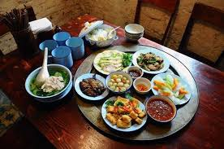
II. VĂN HÓA ẨM THỰC VN
1. Văn hóa ẩm thực truyền thống
1.1. Đặc trưng
Đồ dùng trong ẩm thực:

Slide 32
II. VĂN HÓA ẨM THỰC VN
1. Văn hóa ẩm thực truyền thống
1.1. Đặc trưng
Đồ dùng trong ẩm thực:
Các món ăn của người Việt Nam thường được bày ra mâm, bàn. Dụng cụ chủ yếu là bát và đũa.
Khi ăn, người Việt Nam thường ngồi chiếu hoặc ngồi ghế. Mọi người quây quanh mâm cơm thể hiện sự đầm ấm.

Slide 33
II. VĂN HÓA ẨM THỰC VN
1. Văn hóa ẩm thực truyền thống
1.1. Đặc trưng
Phép ứng xử qua văn hóa ẩm thực:
Lịch sự, mực thước trong ăn uống, coi trọng tình nghĩa, lễ nghi trong ẩm thực

Slide 34
II. VĂN HÓA ẨM THỰC VN
1. Văn hóa ẩm thực truyền thống
1.1. Đặc trưng
Phép ứng xử qua văn hóa ẩm thực:
Trước và sau khi ăn, người Việt thường hay mời ăn- điều này thể hiện sự lễ phép và sự kính kính trọng với người trên.
Trong khi ăn, người Việt thường chú ý đến cách nói năng, ý tứ khi ngồi và ăn phải đúng mực: không ăn quá nhanh hoặc quá chậm, không ngồi quá lâu và ăn quá nhiều hoặc quá ít, không ăn hết nhẵn hoặc bỏ dở.

Slide 35
II. VĂN HÓA ẨM THỰC VN
1. Văn hóa ẩm thực truyền thống
1.1. Đặc trưng
Phép ứng xử qua văn hóa ẩm thực:
Trong ăn uống thể hiện tính cộng đồng rất rõ, bao giờ trong bữa cơm cũng có bát nước mắm chấm chung, hoặc múc riêng ra từng bát nhỏ từ bát chung ấy.

Slide 36
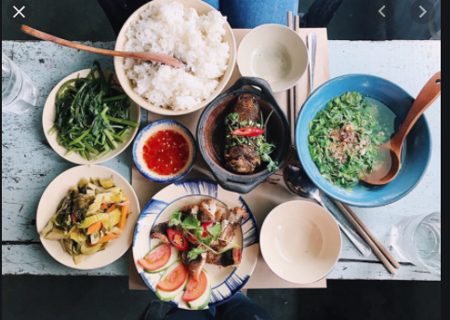
II. VĂN HÓA ẨM THỰC VN

Slide 37
GIAO BÀI
Tìm hiểu về các loại đồ uống đặc trưng của Việt Nam?

Slide 38


